Slide 1
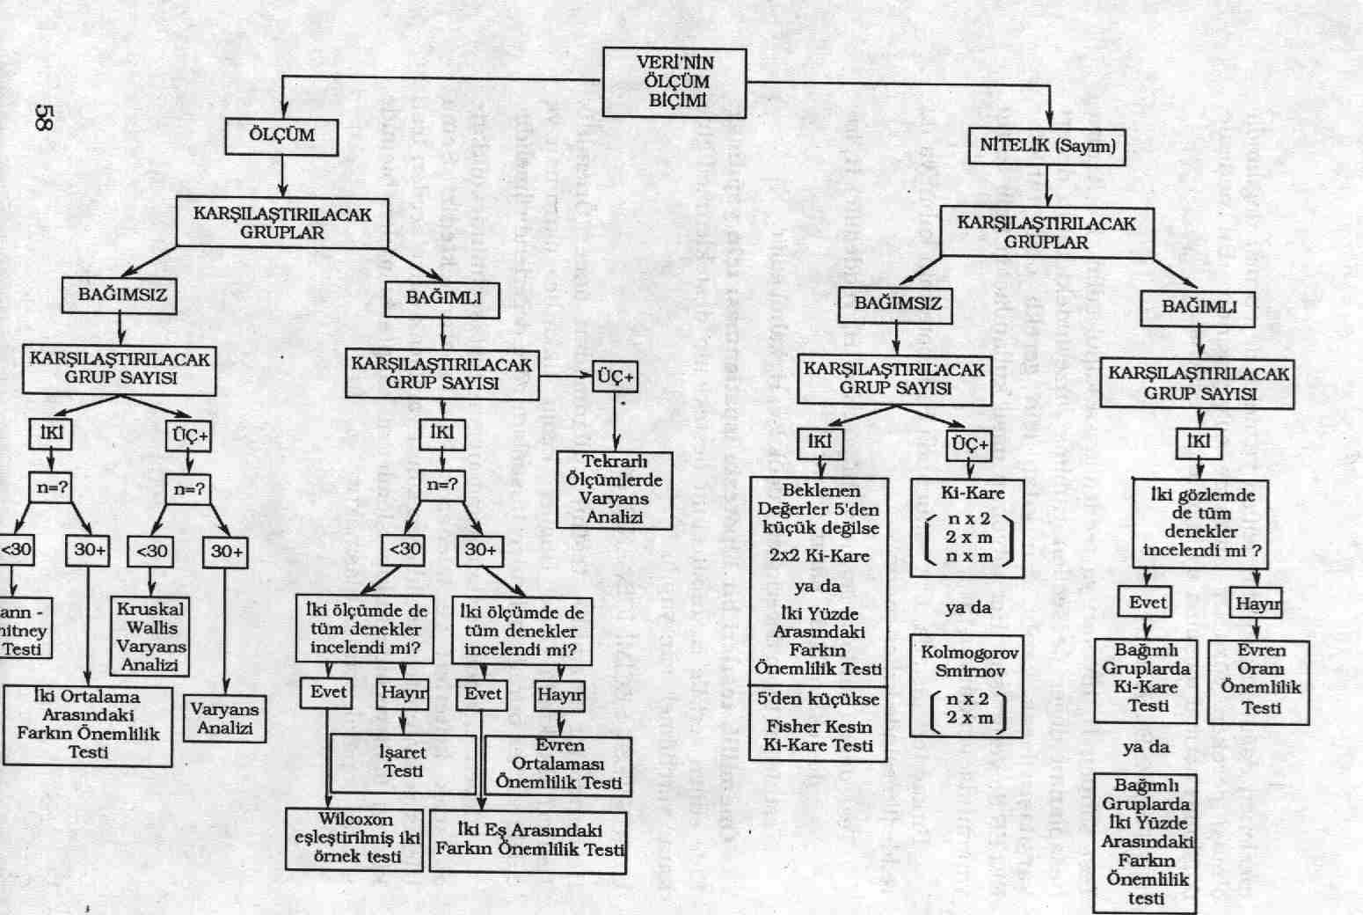

Slide 2
İki Ortalama Arasındaki Farkın Önemlilik Testi
Ölçümle belirtilen sürekli bir değişken yönünden bağımsız iki grup arasında fark olup olmadığını test etmek için kullanılan bir önemlilik testidir.
Örnek 1: Gebe kalan ve kalmayan sığırlarda progesteron hormonu ortalamaları arasında farklılık bulunmakta mıdır?
Örnek 2: İki farklı besi programı sonucunda canlı ağırlık artışı yönünde farklılığın araştırıldığı durumlarda
Örnek 3: İyileşme süresi bakımından uygulanan tedavi yöntemleri arasında farklılığın araştırıldığı durumlarda

Slide 3
Doğru kullanım için gerekli koşullar
İki grubun aritmetik ortalamaları karşılaştırılacağından aykırı değerlere dikkat edilmelidir.
Parametrik test varsayımları sağlanmalıdır.
Gruplar birbirinden bağımsız olmalıdır.
Veri ölçümle belirtilen sürekli bir karakter olmalıdır.

Slide 4
Test İşlemleri
Varyanslar Homojen Değil
n1=n2
n1≠n2
Varyanslar Homojen

Slide 5
i-Varyanslar Homojen Olduğunda
Yeni geliştirilen bir yemin hindilerin canlı ağırlı üzerine etkisini incelemek için aynı hattan 60 civciv iki gruba ayrılarak 42 gün boyunca beslenmişlerdir.
 | Yeni | Kullanılan
X | 8.860kg | 8.300
S | 0.560 kg | 0.567 kg
S² | 0.3136 | 0.3215
n | 30 | 30
Kilo kazancı yönünden iki yem arasında fark var mıdır?

Slide 6
Ho: X_{Yeni}=X_{Kullanılan}
HA: X_{Yeni}≠X_{kullanılan}

Slide 7
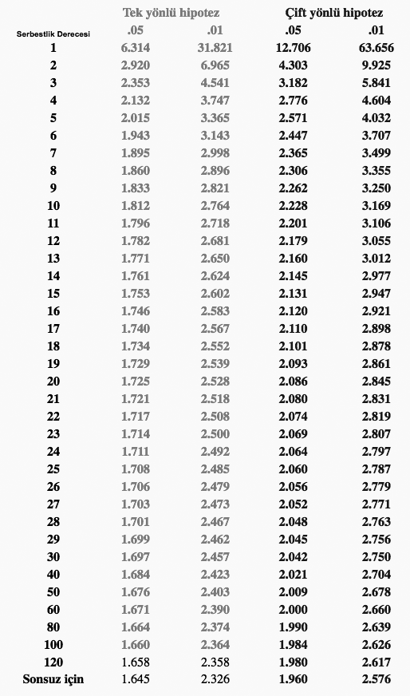

Slide 8
Yanılma olasılığı α=0.05 seçilmiştir
Serbestlik derecesi: n₁+n₂-2
30+30-2=58
α=0.05 düzeyinde 58 serbestlik derecesindeki t tablo değeri=2.00’dır.
t_{hesap}=3.85 >t_{tablo}=2.00 olduğundan
Ho hipotezi red edilir.
KARAR: kilo kazancı bakımından yemler arasındaki fark istatistiksel olarak anlamlı bulunmuştur.

Slide 9
ii- Varyanslar Homojen olmadığında n₁=n₂ (denek sayıları eşit)
Mastitis hastalığına yakalanan hasta hayvanlardan bir grubu A, diğeri ise B ilacı ile tedavi edilmiş, iyileşme günü ölçü olarak kullanılmıştır. İlaçların tedavi etkinlikleri farklı mıdır?
X S² n | A İlacı 8.46 2.89 50 | B İlacı 7.62 4.97 50

Slide 10
Ho: X_{A}=X_{B}
HA: X_{A}≠X_{B}
Yanılma olasılığı α=0.05 seçilmiştir.
Serbestlik derecesi: n-1 50-1=49
α=0.05 düzeyinde ve 49 serbestlik derecesinde t tablo
değeri 2.01’dir
t_{hesap}=2.12>t_{tablo} olduğundan Ho hipotezi red edilir
KARAR: Bilacının etkinliği A’ya göre daha kısa sürede
göstermektedir.

Slide 12
Varyanslar Homojen Değil ve n₁≠n₂
Zehirli bir madde farelere 2 ayrı dozda enjekte edilmiş ve ölüm süreleri saniye cinsinden ölçülmüştür.
X S₂ n | 0.50 (mg) 8.67 3.06 28 | 0.75 (mg) 7.33 1.00 32

Slide 13
Ho: X_{0.50}=X_{0.75}
HA: X_{0.50}≠X_{0.75}

Slide 15
Yanılma olasılığı α=0.05 seçilmiştir
thesap=3.57>ttablo=2.05 olduğundan
Ho hipotezi red edilir.
KARAR: Ölüm süreleri yönünden iki doz arasındaki farklılık istatistiksel olarak anlamlı bulunmuştur. 0.75 mg lik doz, 0.50 mg lık doza göre fareleri daha kısa sürede öldürmektedir.

